Slide 1
LEY DE LOBBY
N° 20.730
Pablo García – Isabel Figueroa
Unidad de Promoción y Clientes
Dirección General

Slide 2
Tabla de Contenidos
Contexto Normativo
Principales Definiciones
Sujetos Pasivos
Objetos de Lobby
Registros Públicos
Comisiones Evaluadoras Ley de Compras
Obligaciones de TA
Funciones CPLT
Plazos
InfoLobby

Slide 3
¿QUÉ HAY DETRÁS DEL LOBBY QUE JUSTIFIQUE SU REGULACIÓN?
La protección o fortalecimiento del
Régimen Democrático
Mal manejo de conflictos de interés por parte de las autoridades públicas
Potencial de lesionar la confianza de los ciudadanos en dichas instituciones, con el consecuente detrimento para la democracia.

Slide 4
SITUACIONES MÁS GRAVES
Tráfico de Influencias
El Tráfico de Influencias conlleva un intercambio de favores, beneficios o privilegios de carácter privado entre un actor privado interesado y un funcionario o autoridad pública haciendo uso o abuso de las atribuciones, prerrogativas, vinculaciones o potestades a su alcance en virtud de su cargo, función o posición
Toda actividad de influencia que conlleve el intercambio o la promesa de beneficios o privilegios de carácter privado para un funcionario público por una determinada acción u omisión en virtud de su cargo o función, en favor de los intereses o en beneficio de un privado interesado, constituye tráfico de influencias u otro tipo de delito de corrupción, no de lobby.
Envuelve el intercambio, insinuación u oferta de beneficios, privilegios o ventajas para un funcionario o autoridad pública por una determinada acción u omisión en virtud de su cargo o función, como la amenaza o insinuación de medidas o acciones que lo perjudiquen.

Slide 5
LOBBY Y CORRUPCIÓN
Dado que el término lobby alude a los esfuerzos por influir en el proceso legislativo y en las decisiones y políticas públicas por parte de grupos particulares en favor de sus intereses, las actividades de lobby han sido siempre objeto de sospecha por parte de la opinión pública, asociándoselo a formas de corrupción o influencias indebidas por parte de grupos particulares de interés privado con mayor poder económico, político u organizativo.
Críticas a la actividad de lobby
Amenaza para la democracia y la representación popular;
Amenaza para los principios de igualdad de oportunidades, igualdad de los ciudadanos ante la ley, y gobierno impersonal;
Amenaza para el funcionamiento del libre mercado y la competencia (tarifas, prácticas discriminatorias, barreras de entrada, etc.);
Amenaza para el deber del Gobierno de dar preeminencia al interés general por sobre los intereses particulares (corrupción, captura, etc.)
Relaciones indebidas entre el poder económico y el poder político: uso del poder económico para adquirir poder político, y viceversa.

Slide 6
¿COMO SE REGULA EL LOBBY A NIVEL COMPARADO?
Sistema Nortemericano o de
Regulación Exhaustiva
Sistema de UK y Escocia o de
Autoregulación
¿LEY 20.730?

Slide 7
SISTEMA NORTEAMERICANO
(O DE REGULACIÓN EXHAUSTIVA)
El sistema Norteamericano regula exhaustivamente la actividad pensando en una verdadera “industria del lobby”.
La obligatoriedad del registro de lobbystas
La limitación y registro especial de lobbystas extranjeros
La limitación de postempleo de lobbystas
La limitación de donaciones de parte lobbystas
Existen además grandes asociaciones de lobbystas; códigos de conducta obligatorios para sus asociados, entre otros.

Slide 8
SISTEMA NORTEAMERICANO
(O DE REGULACIÓN EXHAUSTIVA)

Slide 9
SISTEMA BRITÁNICO (O DE AUTORREGULACIÓN) - SIN REGISTRO PREVIO-
Mecanismos de autorregulación, tales como Códigos de Conducta Ética de carácter obligatorio para sus afiliados.
Honestidad e integridad, profesionalismo, veracidad, resguardo de la confianza depositada, etc.,
No contravenir el interés público;
Informar el nombre de su cliente, mandante o representado, el motivo del contacto, y el nombre de su empresa
Prohibición de ofrecer, insinuar u otorgar cualquier tipo de beneficio para los funcionarios públicos;
Jamás representar intereses en conflicto; etc.

Slide 10
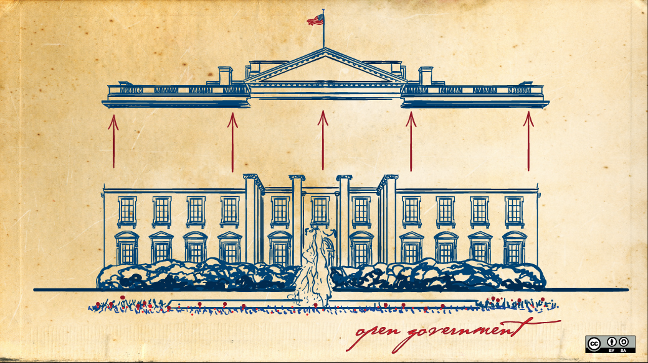
¿QUÉ BUSCA LA REGULACIÓN INDEPENDIENTE DEL MODELO ADOPTADO?
Acceso ciudadano a la información pública
Requisito y complemento indispensable para la regulación del lobby.
El factor clave y a lo que debiera tender una regulación del lobby es
la TRANSPARENCIA de la actividad de lobby

Slide 11
¿QUÉ BUSCA LA REGULACIÓN INDEPENDIENTE DEL MODELO ADOPTADO?
En virtud de la regulación se DEBIESE PODER RESPONDER A LAS SIGUIENTES PREGUNTAS:
¿QUIÉN?
¿PARA QUIÉN O A FAVOR DE QUIÉN?
¿CON QUIÉN O ANTE QUIÉN?
¿PARA QUÉ?
¿SOBRE QUÉ?

Slide 12
¿CUAL ES EL OBJETO DE LA REGULACIÓN DEL LOBBY EN LA LEY Nº 20.730, O, EN OTRAS PALABRAS, QUÉ BUSCA EL LEGISLADOR CON ESTA LEY?
“…REGULA LA PUBLICIDAD EN LA ACTIVIDAD DE LOBBY Y DEMÁS GESTIONES QUE REPRESENTEN INTERESES PARTICULARES, CON EL OBJETO DE FORTALECER LA TRANSPARENCIA Y PROBIDAD EN LOS ÓRGANOS DE LA ADMINISTRACIÓN DEL ESTADO”

Slide 13
EL LOBBY EN CHILE: ANTECEDENTES DE LA LEY N° 20.730.
Cámara de Diputados aprueba Informe de Comisión Mixta (Enero 2014)
Publicación en D. Oficial: 8 de marzo de 2014
Entrada en vigencia diferida
PL Boletín N° 3407-07 (Septiembre 2003) - PL Boletín Nº 6189-06 (Noviembre 2008)
Indicación sustitutiva (Mayo 2012)
Proyecto enviado al TC para control preventivo (Enero 2014)

Slide 14
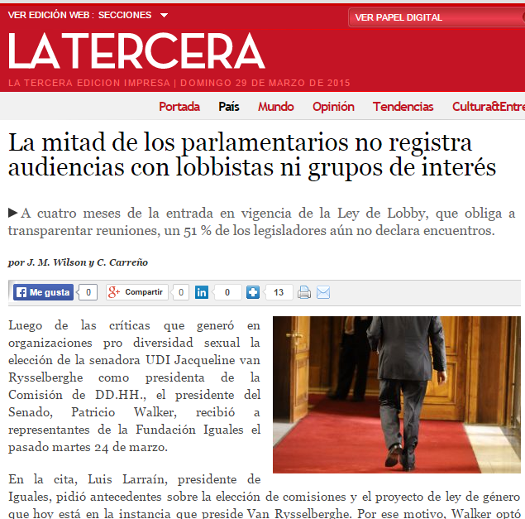
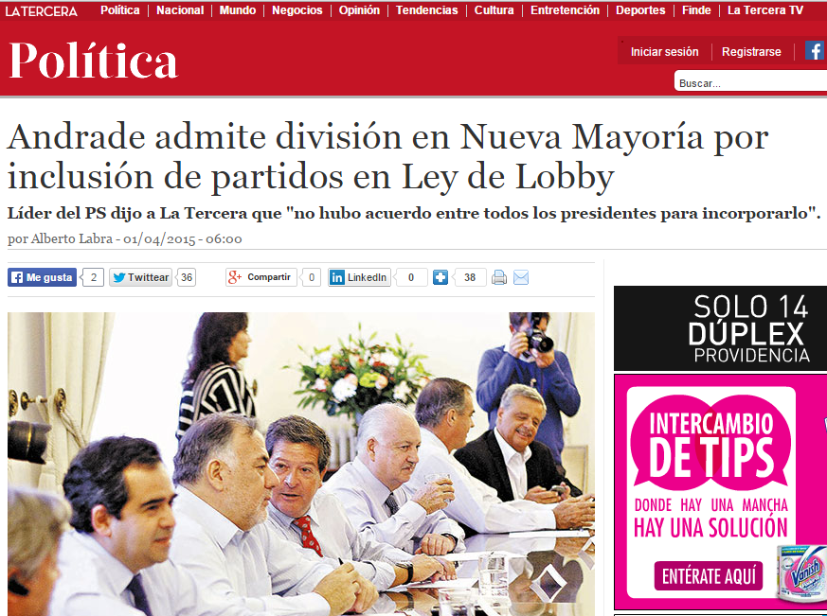
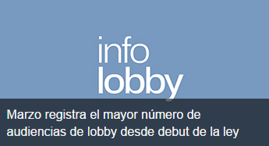
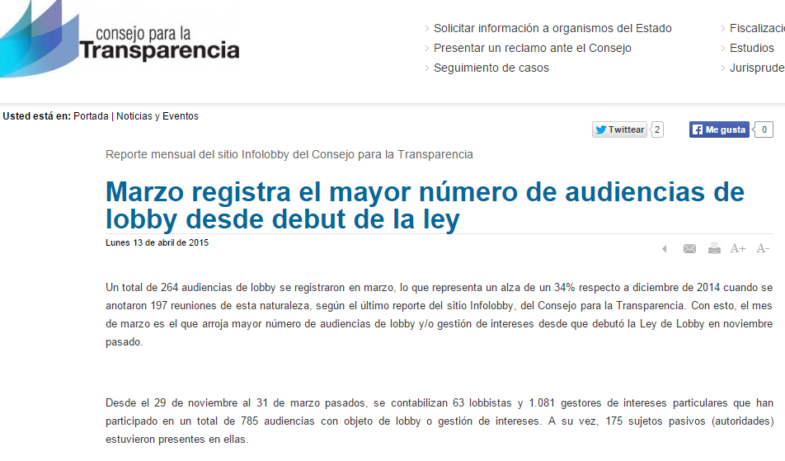
EL LOBBY EN CHILE (Panorama a la fecha):

Slide 15
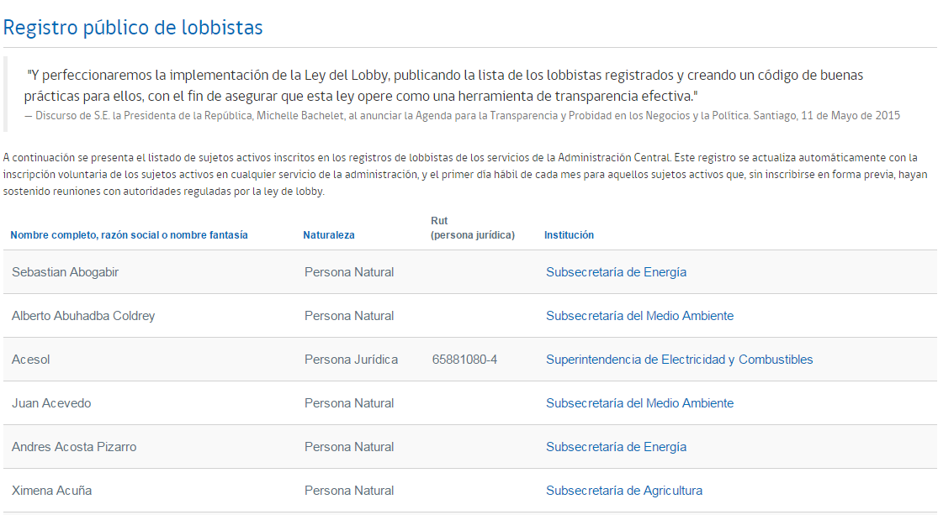
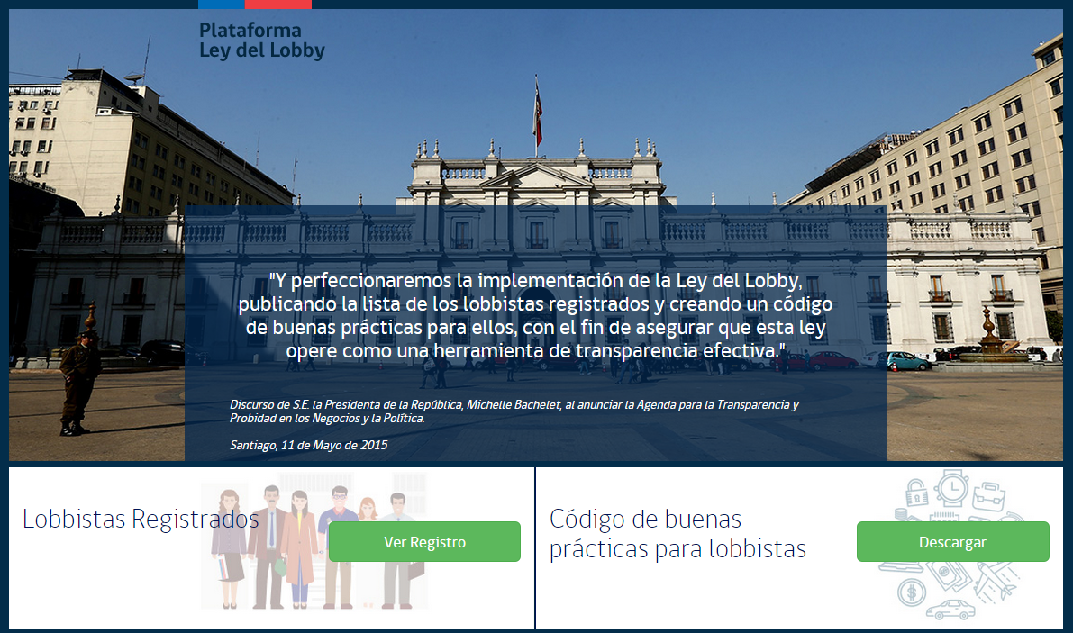
EL LOBBY EN CHILE (Panorama a la fecha):

Slide 16
Ley del Lobby: Principales Definiciones

Slide 17
LOBBY:
Gestión o actividad remunerada, ejercida por personas naturales o jurídicas, chilenas o extranjeras, que tiene por objeto:
Promover, defender o representar cualquier interés particular
Para influir en la toma de decisiones y cambios en políticas, planes o programas
O medidas implementadas o materias que deban adoptar los sujetos pasivos o bien para evitar tales decisiones, cambios y medidas.

Slide 18
PRINCIPALES DEFINICIONES
MISIÓN: Regular actividad del lobby y demás gestiones que representen intereses particulares, con el objeto de fortalecer la transparencia y probidad en las relaciones con los órganos del Estado
INTERÉS PARTICULAR: Cualquier propósito o beneficio, sean o no de carácter económico, de una persona natural o jurídica, chilena o extranjera, o de una asociación o entidad determinada.
LOBBISTA: Persona natural o jurídica, chilena o extranjera, remunerada que realiza lobby. Si no es remunerada será gestor de intereses particulares (individuales o colectivos)

Slide 19
Principales definiciones SUJETOS PASIVOS

Slide 20
SUJETOS PASIVOS
(Titulares, suplentes, subrogantes y TP)
Ministros, Subsecretarios, Jefes de Servicio, Directores Regionales, Intendentes, Gobernadores, Seremis, Embajadores y Jefes de Gabinete.
CORES, Alcaldes, Concejales, Directores de Obras y Secretarios Municipales
Contralor, Consejeros Banco Central, Comandante en Jefe, Director Gral. Estado Mayor Conjunto y encargado de adquisiciones FF.AA.
Consejeros CDE. SERVEL, CPLT, ADP, CNTV, INDH e integrantes de Paneles de Expertos, Director de Corp. Adm. Poder Judicial e integrantes comisiones evaluadoras de la Ley N° 19.866.
Diputados, Senadores, Secretario Gral, Tesorero de la Cámara y el Senado, Secretarios Comisiones y asesores legislativos de cada parlamentario
NUEVOS SUJETOS OBLIGADOS que señalen las instituciones, de oficio o a petición de un particular.

Slide 21
OBJETO DEL LOBBY
Las actividades reguladas por esta Ley son aquellas destinadas a obtener las siguientes decisiones (o a que no se obtengan las siguientes decisiones):
La elaboración, dictación, modificación, derogación o rechazo de actos administrativos, proyectos de ley y leyes, y a las decisiones que adopten los sujetos pasivos.
2. La elaboración, tramitación, aprobación, modificación, derogación o rechazo de acuerdos, declaraciones o decisiones del Congreso Nacional o sus miembros, incluidas sus comisiones

Slide 22
OBJETO DEL LOBBY
Las actividades reguladas por esta Ley son aquellas destinadas a obtener las siguientes decisiones (o a que no se obtengan las siguientes decisiones):
3. La celebración, modificación o terminación a cualquier título, de contratos que realicen los sujetos pasivos y que sean necesarios para su funcionamiento.
4. El diseño, implementación y evaluación de políticas, planes y programas efectuados por los sujetos pasivos a quienes correspondan estas funciones.

Slide 23
EXCLUSIONES DEL OBJETO DEL LOBBY
Se encuentran excluidas de la regulación de la ley, entre otras, las siguientes actividades:
Los planteamientos o las peticiones realizados con ocasión de una reunión, actividad o asamblea de carácter público y aquellos relativos al trabajo en terreno propio de las tareas de representación realizadas por un sujeto pasivo.
Toda petición, verbal o escrita, realizada para conocer el estado de tramitación de un determinado procedimiento administrativo.
Las presentaciones hechas formalmente en un procedimiento administrativo, por una persona, su cónyuge o pariente hasta el tercer grado por consanguinidad y segundo de afinidad en la línea recta y hasta el segundo grado por consanguinidad o afinidad en la colateral, siempre que no se solicite la adopción, modificación o derogación de normas legales o reglamentarias, ni el cambio de resultados de procesos administrativos o de selección.
Las invitaciones por parte de funcionarios del Estado y de parlamentarios para participar en reuniones de carácter técnico a profesionales de las entidades señaladas en el número 6).
Las declaraciones o comunicaciones realizadas por el directamente afectado o por sus representantes en el marco de un procedimiento o investigación administrativos.
Las presentaciones escritas agregadas a un expediente o intervenciones orales registradas en audiencia pública en un procedimiento administrativo que admita la participación de los interesados o terceros.

Slide 24
REGISTROS DE AGENDA PÚBLICA
Créanse los siguientes registros de agenda pública:
Registros propios de cada organismo
Registros a cargo de la CGR
Registros a cargo del BC
Registros a cargo de la CAPJ
Registros a cargo del MP
Registros a cargo de Comisiones de Ética y Transparencia parlamentaria.

Slide 25
REGISTROS DE AGENDA PÚBLICA
Los registros de Agenda Pública deberán consignar:
Audiencias y reuniones sostenidas y que tengan por objeto el lobby o la gestión de intereses particulares
Viajes realizados por algunos de los sujetos pasivos en el ejercicio de sus funciones (Destino, objeto, costo y financ.)
REGISTROS DE AGENDA PÚBLICA
1. Audiencias y reuniones
2. Viajes
Donativos oficiales y protocolares, en ejercicio de sus funciones.
3. Donativos
EXCEPCIONES
Excepción: Reuniones, audiencias y viajes cuya publicidad comprometa interés general de la Nación o Seguridad Nacional

Slide 26
REGISTROS DE AGENDA PÚBLICA
EJEMPLO: Registro de Audiencia y Reuniones
Persona u organización con quien se reunió
Representación/Poder
Infracciones a publicación: Sanción de 10 a 50 UTM
Asistencia
Remuneración
Lugar y fecha realización
Materia

Slide 27
REGISTRO PÚBLICO DE LOBBISTAS Y DE GESTORES DE INTERESES PARTICULARES
Inscripción automática una vez efectuada la gestión respectiva
Inscripción voluntaria en forma previa
Un Registro por cada organismo

Slide 28
COMISIONES EVALUADORAS
LEY DE COMPRAS PÚBLICAS
Integrantes de comisiones evaluadoras formadas en el marco de la Ley N° 19.886, SÓLO en lo que respecta al ejercicio de dichas funciones y mientras integren dicha comisión.
Las obligaciones aplican sólo a los integrantes de la comisión y no a los que colaboran en el proceso de licitación.
Sujetos pasivos transitorios:
-Desde la publicación del acto administrativo que los designa
- Hasta la adjudicación

Slide 29
COMISIONES EVALUADORAS
LEY DE COMPRAS PÚBLICAS
Contactos permitidos:
Solicitud de aclaraciones
Entrevistas
Vistas a terreno
Presentaciones
Exposiciones
Entrega de muestras
Está absolutamente PROHIBIDO cualquier otro tipo de contacto

Slide 30
COMISIONES EVALUADORAS
LEY DE COMPRAS PÚBLICAS
RECOMENDACIONES MINSEGPRES:
Incorporación en Manual de Procedimientos de Adquisiciones
Declaración Jurada
La comisión evaluadora se designe mediante resolución (ID, nombre y rut)
Señalar en la Bases de Licitación la prohibición de reuniones con oferentes o terceros y el deber de abstenerse de recibir donativos.
Informar la constitución de comisión evaluadora al encargado institucional de Lobby

Slide 31
OBLIGACIONES DE TA
Información contenida en los Registros Públicos de Lobbistas y de Agenda Pública, publicada y actualizada una vez al mes en sitio TA.
CPLT pondrá a disposición del público estos registros en un sitio electrónico. (Sujetos Pasivos deberán enviar información para efectos de publicación)
Trimestralmente, CPLT dispondrá nómina sistematizada de personas que hayan sostenido audiencias o reuniones con objeto de Lobby

Slide 32
FUNCIONES CPLT
Consolidación de Registros
Nómina sistematizada trimestralmente
Convenios con sujetos pasivos especiales
Reclamos por incumplimiento de obligaciones de TA
SANCIONES APLICABLES
No registrar información dentro de plazo: 10 a 30 UTM
Omisión inexcusable o inclusión de información a sabiendas falsa o inexacta: 20 a 50 UTM
CGR investiga y sanción la aplica el Jefe Superior del Servicio o la autoridad que efectuó el nombramiento

Slide 33
ACTIVIDAD DE LOBBY Y GESTIÓN DE INTERÉS PARTICULAR
Audiencia / Acto de oír (presencial/videoconferencia)
Sujeto Activo
Lobbista → Remunerado por la gestión ante la autoridad.
Gestor Interés → No remunerado
Sujeto Pasivo
Autoridades/funcionarios
Influir
Actividades
Actos administrativos, proyectos de ley, leyes y decisiones.
Acuerdos declaraciones o decisiones del Congreso Nacional.
Contratos al interior del servicio.
Políticas, planes y programas.

Slide 34
DEBER SUJETO ACTIVO ( lobbista/gestor interés particular)
Deber de informar
Completar formulario de audiencia
Individualización
Materia a tratar
Requerimiento de información adicional
(antes o después de la audiencia)
Existencia de remuneración
Materia a tratar en la audiencia
Actos administrativos, proyectos de ley o leyes.
Acuerdos declaraciones o decisiones del Congreso Nacional.
Contratos.
Políticas, planes y programas.

Slide 35
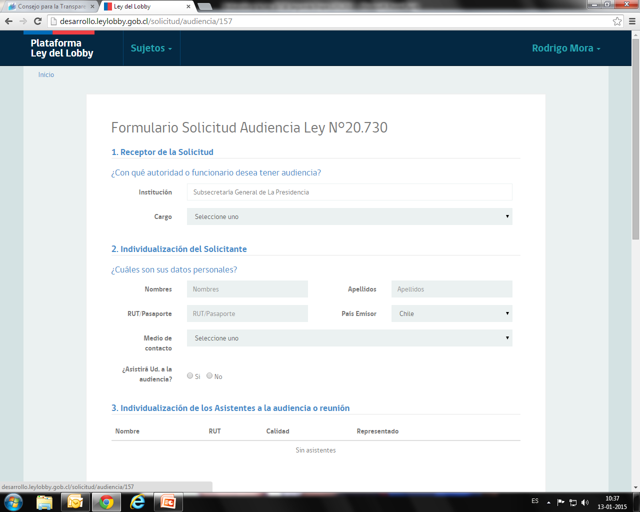
FORMULARIO SOLICITUD DE AUDIENCIA (PAPEL/WEB)
La autoridad dispone de 3 días hábiles para pronunciarse sobre la solicitud, aceptando o rechazando.

Slide 36
DEBERES SUJETO PASIVO
Registro
Igualdad de trato
Publicidad
Reuniones y audiencias realizadas, solicitadas por sujetos activos que tengan como finalidad influir en una decisión pública.
Viajes nacionales e internacionales que realicen en el ejercicio de sus funciones.
Donativos que reciban en el ejercicio de sus funciones
Lobbistas y gestores de interés
Publicar registros de agenda pública
Actualizar registros primer día hábil de cada mes
Respeto y deferencia
Tiempo adecuado para exponer
No afecta la igualdad de trato la encomendación a otro sujeto del mismo organismo
Transparencia Activa. Artículo 7° ley N° 20.285

Slide 37
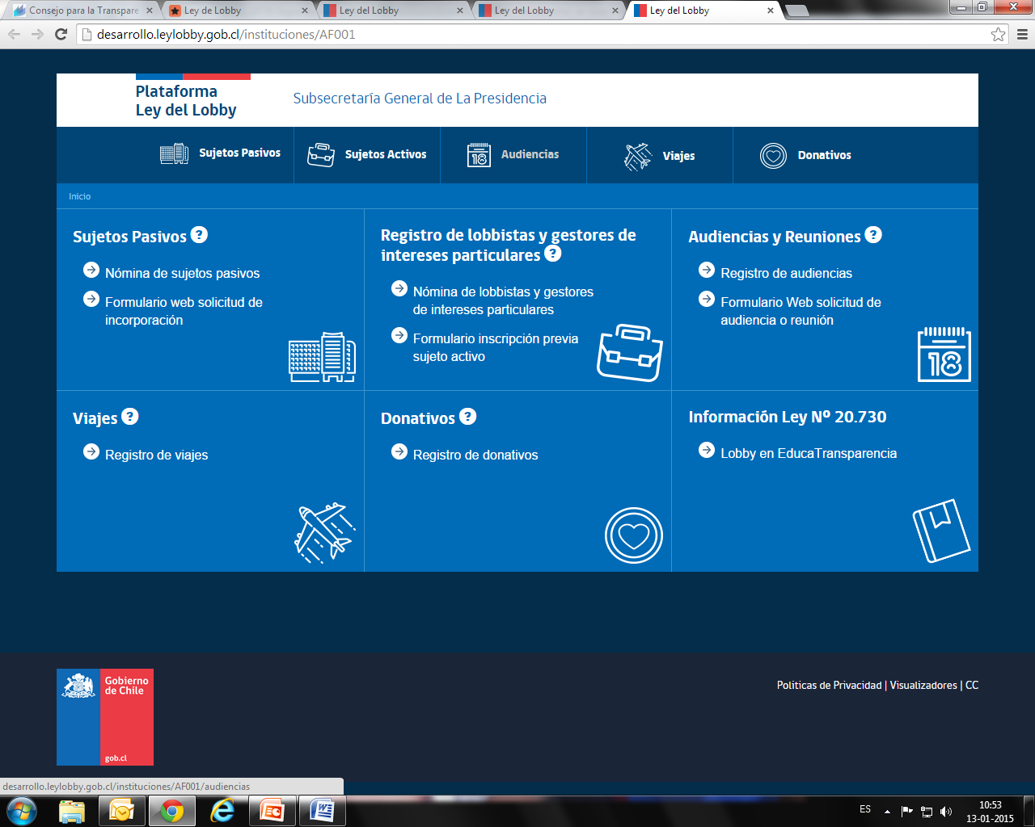
PUBLICIDAD DE LA INFORMACIÓN
Transparencia Activa. Artículo 7° ley N° 20.285

Slide 38
PERIODO | FECHA | SUJETOS PASIVOS
3 MESES DESPUES DE LA PUBLICACIÓN DEL REGLAMENTO | 29.11.2014 | Ministros Subsecretarios Embajadores Fuerzas Armadas, de Orden y Seguridad Organismos Colegiados (consejeros) Panel de Expertos de la Ley Eléctrica (Ley N° 19.940) Panel de Expertos del Transporte Público (Ley N° 20.378) Panel Técnico de Concesiones (Ley N° 20.410) Integrantes de las Comisiones Evaluadoras de la Ley 19.886
8 MESES DESPUÉS DE LA PUBLICACIÓN DEL REGLAMENTO | 29.04.2015 | Jefes de Servicio Directores Regionales Intendentes y Gobernadores SEREMIS Jefes de Gabinete
12 MESES DESPUÉS DE LA PUBLICACIÓN DEL REGLAMENTO | 29.08.2015 | Autoridades o funcionarios del ámbito municipal: (1) Alcaldes, (2) Concejales, (3) Secretarios Municipales, (4) DOM Autoridades o Funcionarios del ámbito regional: (1) Consejeros regionales, (2) Secretarios Ejecutivos de los Consejos Regionales. Personas que en razón de su función o cargo, tengan atribuciones decisorias relevantes o influyan decisivamente en quienes tengan esas funciones y perciban por ello una remuneración (artículo 3° inc. 2° de la Ley 20.730) Personas que en razón de su función o cargo, tengan atribuciones decisorias relevantes o influyan decisivamente en quienes tengan esas funciones, y que sea necesario incluirlas por razones de transparencia (artículo 4° inc. 2° Ley N° 20.730)

Slide 39
RÉGIMEN DE INFRACCIONES Y SANCIONES
¿Quienes pueden ser sancionados?
¿En que consiste la sanción?/existen agravantes?
¿Quien investiga y aplica la sanción?
¿Qué elementos disuasivos existen?
¿Como se llega a instruir un procedimiento sancionatorio?
¿Existe algún mecanismo para reclamar de las sanciones?

Slide 40
Portal de consolidación de datos de la
Ley del Lobby
www.InfoLobby.cl
Con información de base de datos ciudadana www.infolobby.cl
al martes 9 de junio a las 16:15 PM.
Junio 2015
2015

Slide 41
Antecedentes
Ley del Lobby - InfoLobby

Slide 42
Antecedentes Ley del Lobby
Ley N°20.730, Artículo 9°:
“La información contenida en los registros a que se refiere el artículo 7º será publicada y actualizada, al menos una vez al mes, en los sitios electrónicos a que hace referencia el artículo 7º de la ley Nº 20.285...”
“Asimismo, el Consejo para la Transparencia pondrá a disposición del público estos registros en un sitio electrónico, debiendo asegurar un fácil y expedito acceso a los mismos”.
Publicación en Transparencia Activa (Gobierno Transparente) de cada Órgano o Servicio.
2015 www.consejotransparencia.cl

Slide 43
Antecedentes Ley del Lobby
Ley N°20.730, Artículo 9°:
“Del mismo modo, trimestralmente, dicho Consejo deberá poner a disposición del público un registro que contenga una nómina sistematizada de las personas, naturales o jurídicas, chilenas o extranjeras, que en tal período hayan sostenido reuniones y audiencias con los sujetos pasivos individualizados en el artículo 3º y en los numerales 1), 4) y 7) del artículo 4º, que tengan por objeto el lobby o la gestión de intereses particulares respecto de las decisiones que se señalan en el artículo 5º…. ”
2015 www.consejotransparencia.cl

Slide 44
Antecedentes Ley del Lobby
Reglamento Ley N°20.730, Artículo 16°:
“Publicidad de los registros. El Consejo para la Transparencia pondrá a disposición del público en un sitio electrónico o portal que el mismo proveerá, los registros de audiencia, de viajes y de donativos a que se refiere este reglamento.
Reglamento Ley N°20.730, Artículo 16°:
“Asimismo, los órganos o instituciones a que pertenezcan los sujetos pasivos deberán remitir al Consejo para la Transparencia, el primer día hábil de cada mes, electrónicamente y a través de mecanismos de carga de datos, los registros y la información contenida en ...”
2015 www.consejotransparencia.cl

Slide 45
InfoLobby
Modelo de envío de registros

Slide 46
Registros que se informan
En base a la ley y su reglamento, y para cumplir con los objetivos que estas normas asignan al Consejo para la Transparencia, los registros que deben ser remitidos al sitio electrónico de consolidación de datos son:
Sujetos pasivos. En este registro se incorporan los links de transparencia activa para acceder a los registros (audiencias, viajes y donativos) de cada sujeto pasivo.
Lobistas y gestores de interés particular.
Audiencias y reuniones.
Viajes.
Donativos oficiales y protocolares.
2015 www.consejotransparencia.cl

Slide 47
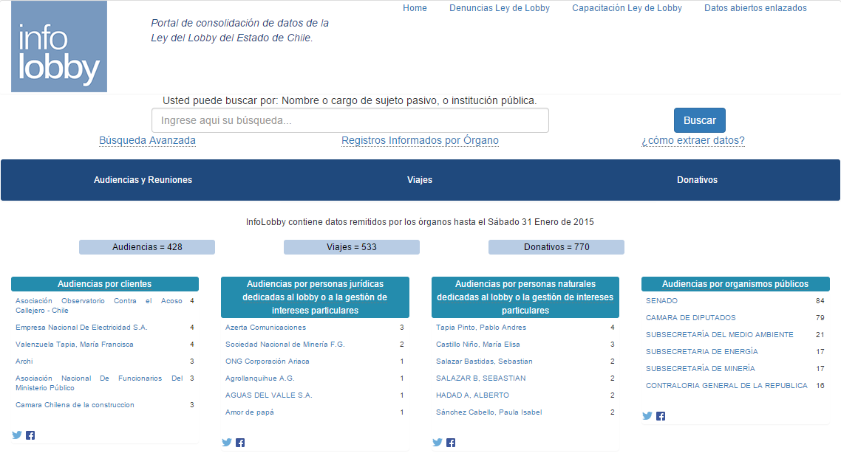
Modelo de Operación
Plataforma Ley del Lobby (SEGPRES).
Ministerio Público
Responsive.
Buscadores.
Pre visualización.
Capacitación.
Senado
Cámara de Diputados
Base de envío de Información
Base de publicación
Datos Abiertos Enlazados
Contraloría General de la República
Banco Central
Carabineros de Chile
Órganos o Servicios al cual pertenece el sujeto pasivo
Acceso ciudadano
Datos Abiertos
(DataSet)
XML, CSV
U. de La Serena
2015 www.consejotransparencia.cl

Slide 48
Sitio InfoLobby
www.infolobby.cl

Slide 49
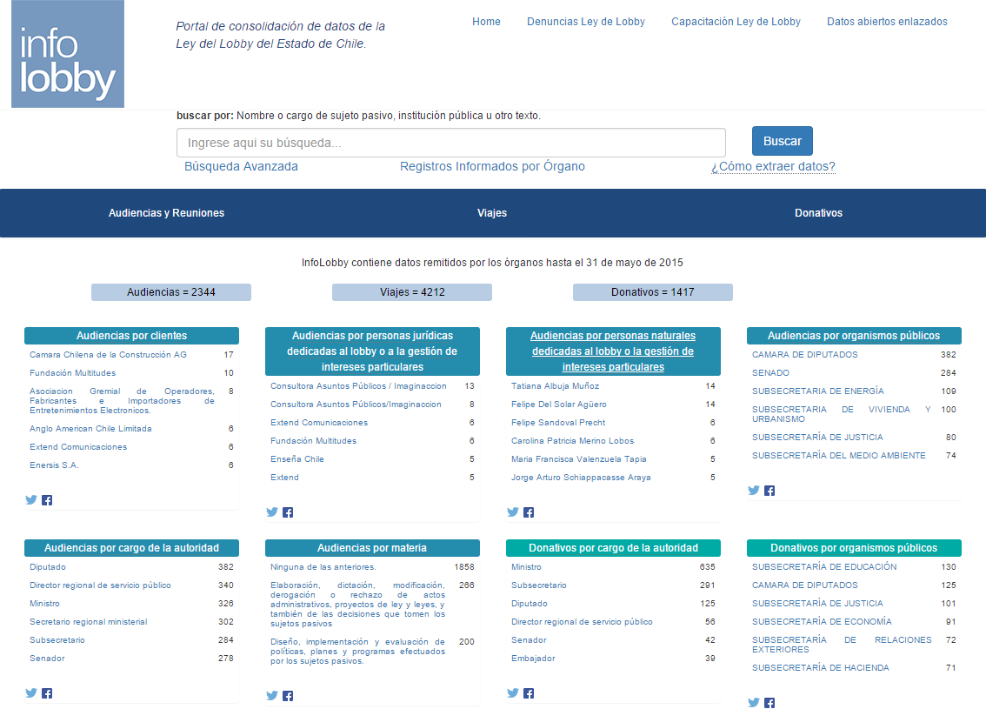
InfoLobby - Home
2015 www.consejotransparencia.cl

Slide 50
Extracción de datos
1.- Buscador simple.
2.- Buscador avanzado.
2015 www.consejotransparencia.cl

Slide 51
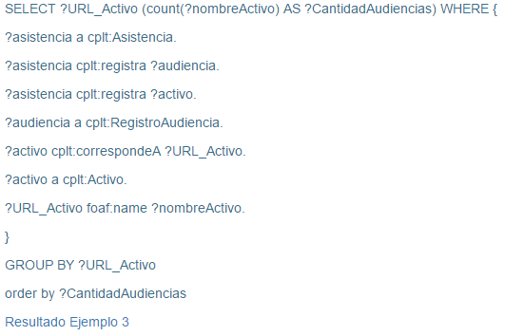
Extracción de datos
3.- Datos abiertos (DataSet).
4.- Datos abiertos enlazados.
2015 www.consejotransparencia.cl

Slide 52
Resultados
al 31 de Mayo 2015
Información de base de datos ciudadana www.infolobby.cl
al jueves 11 de junio a las 14:15 PM.

Slide 53
Sujetos Pasivos – Vista acumulada
Entre el 28 de noviembre de 2014 y el 31 de Mayo de 2015:
586
con Audiencia
4146Pasivos (*)
1193
Pasivos con al menos un RAP
898
con Viajes
3526Personas
255
con Donativo
257
Instituciones
187
Instituciones con RAP
RAP: Registro de Agenda Pública (Audiencia, Viaje o Donativo).
(*): Total de sujetos pasivos (autoridades) que han tenido al menos un día de vigencia en el periodo.
2015 www.consejotransparencia.cl

Slide 54
Registros de Agenda Pública – Vista acumulada
Entre el 28 de noviembre de 2014 y 31 de Mayo de 2015:
927
Per Nat
1.846
Repres.
$ 834.670.901
4.212
Viajes
2.861
L y G
919
Entidad
2.344
Audiencias
187
L
2.674
G
898
Pasivos
1.417
Donativos
586Pasivos
1077
Asist.
100
O. P.
255Pasivos
165
Instituciones
968
O. A.
9
E
134
Instituciones
87
Instituciones
L: Lobbista; G: Gestor; Repres: Representados; Per Nat: Persona Natural; Entidad: Persona jurídica + sin personalidad jurídica; Asist: Asistentes; O.P.: Otros Sujetos Pasivos; O.A.: Otros Asistentes. E: Encomendado
2015 www.consejotransparencia.cl

Slide 55
Registros de Agenda Pública - Proporción Mensual
Entre el 28 de noviembre de 2014 y el 31 de Mayo del 2015:
Etiquetas de fila | .Noviembre-2014 | .Diciembre-2014 | .Enero-2015 | .Febrero-2015 | .Marzo-2015 | .Abril-2015 | .Mayo-2015 | Sin Fecha | Total general
Audiencias | 1 | 197 | 260 | 69 | 303 | 387 | 1127 |  | 2344
Donativo | 5 | 480 | 301 | 58 | 128 | 144 | 301 |  | 1417
Viajes | 20 | 261 | 254 | 59 | 297 | 452 | 2862 | 7 | 4212
Total general | 26 | 938 | 815 | 186 | 728 | 983 | 4290 | 7 | 7973
2015 www.consejotransparencia.cl

Slide 56
Registros de Agenda Pública - Evolución Mensual
Entre el 28 de noviembre de 2014 y el 31 de Mayo del 2015:
(*) NULL: Viajes sin fecha
2015 www.consejotransparencia.cl

Slide 57
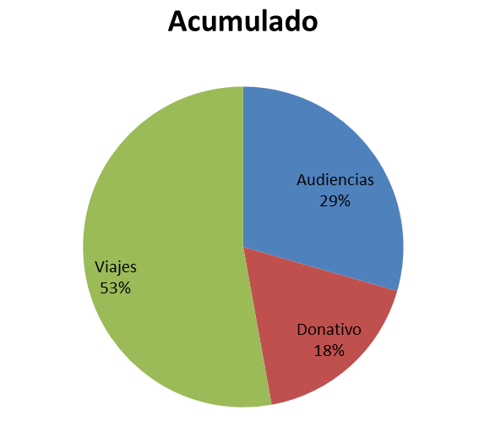
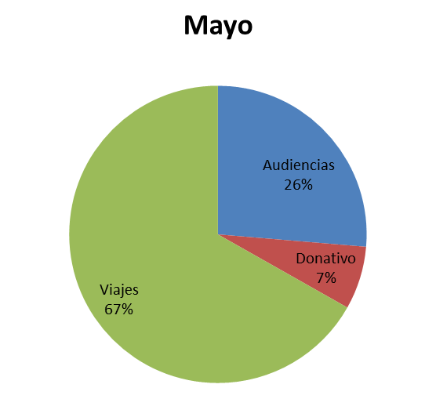
Registros de Agenda Pública
Entre el 28 de noviembre de 2014 y el 31 de Mayo del 2015:
Entre el 01 de Mayo de 2015 y 31 de Mayo de 2015:
2015 www.consejotransparencia.cl

Slide 58
Exactitud de los datos

Slide 59
Exactitud de los datos
Recomendación: Calidad del Registro
Conforme a la Ley N° 20,730 que regula el lobby es deber del Consejo para la Transparencia poner a disposición del público los registros de agenda pública y la nómina sistematizada de lobistas y gestores de intereses particulares, pero no es responsable del contenido y la exactitud de los datos que se informan.
2015 www.consejotransparencia.cl

Slide 60
Artículo 11.- Las autoridades y funcionarios deberán mantener igualdad de trato respecto de las personas, organizaciones y entidades que soliciten audiencias sobre una misma materia

Slide 61
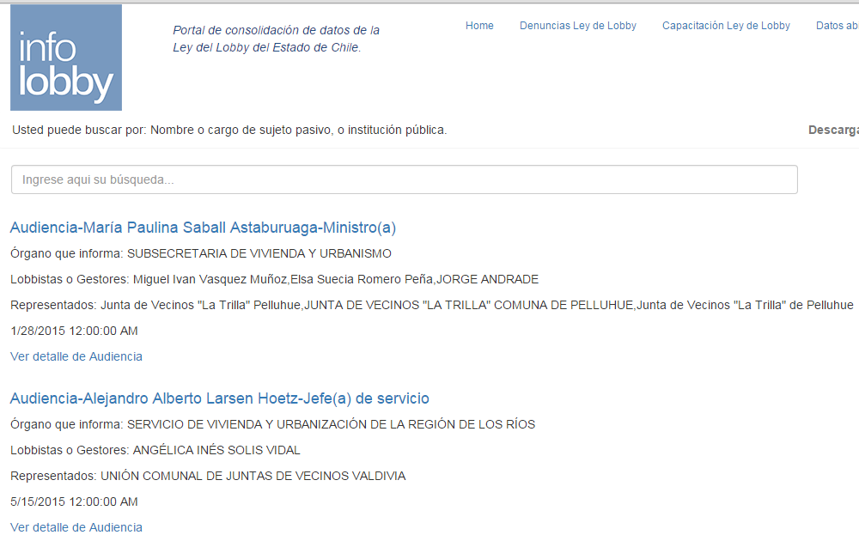
Ejemplo: Junta de Vecinos “La Trilla”de Pelluhue solicita audiencia
a Subsecretaria de Vivienda y Urbanismo.

Slide 62
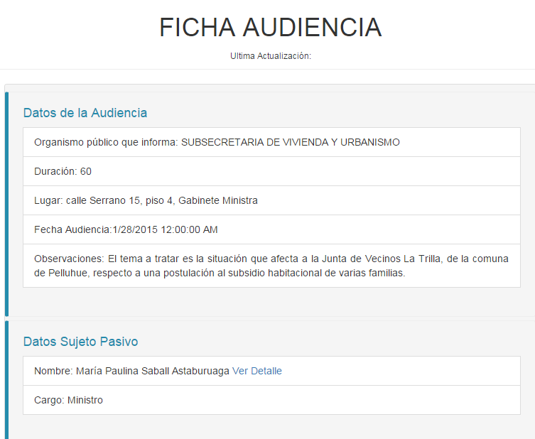
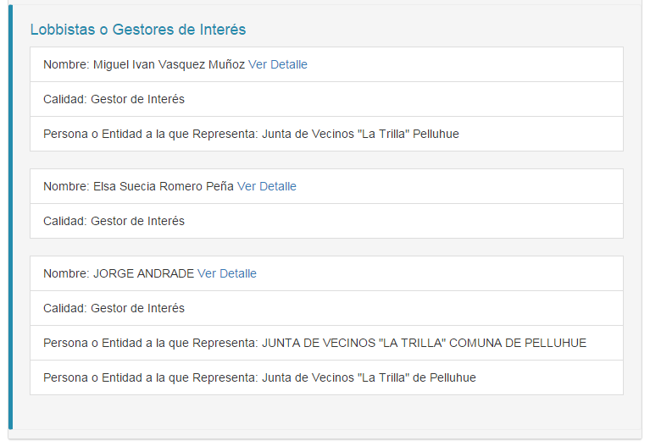

Slide 63
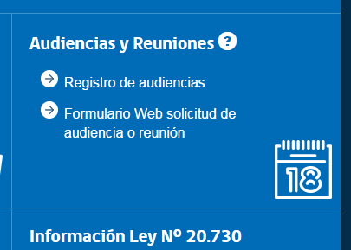
Dirigente vecinal visita www.infolobby.cl
Otras Juntas de Vecinos de Pullehue podrían requerir reunirse con autoridad aludiendo a Principio de No Discriminación.

Slide 65
Capacitación

Slide 66
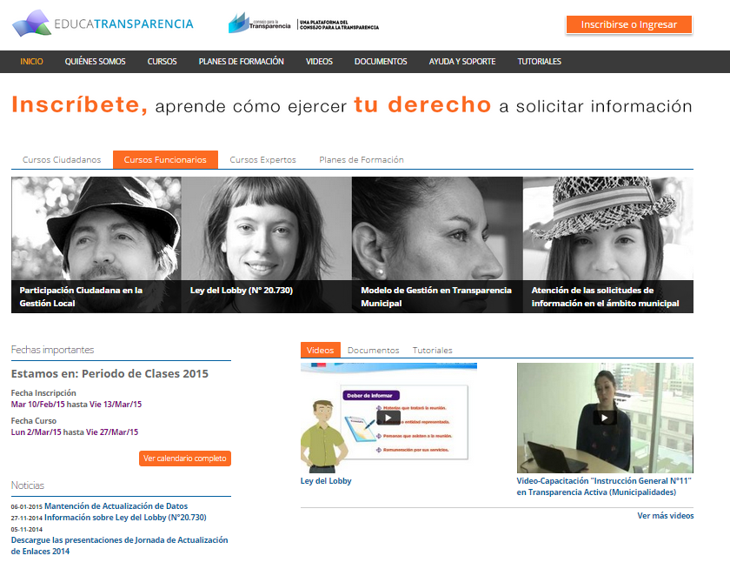
www.educatransparencia.cl

Slide 67
